Slide 1
ПУЗАЊЕ ПОТРБУШКЕ, НА БОКУ И ЛЕЂИМА

Slide 2
ЖАБЉИ СКОК
Скачи напријед-назад као жаба.
МЕДИН ХОД
Руке и ноге су на поду, кичму исправи и ходај лијево-десно.

Slide 3
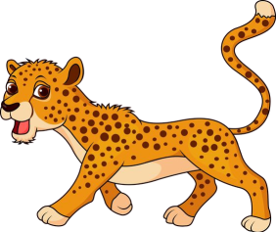
СКОК МОРСКЕ ЗВИЈЕЗДЕ
Скачи тако да ти се руке и ноге шире и скупљају у исто вријеме.
ТРЧИ КАО ГЕПАРД
Трчи најбрже што можеш, тако да се не помјериш са свог мјеста.

Slide 4
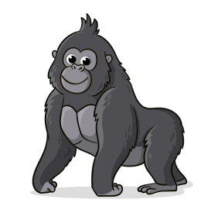
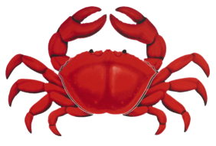
ГЕГАЈ СЕ КАО ГОРИЛА
Чучни са раширеним ногама и стави руке на под, гегај се као горила по просторији.
ХОДАЈ КАО КРАБА
Сједи на под и спусти дланове на под поред кукова, подигни се и ходај лијево-десно.

Slide 5
СЛОНОВИ КОРАЦИ
Марширај у мјесту тако да дижеш кољена што је више могуће, а када спушташ ноге
на под нека лупе што јаче

Slide 6
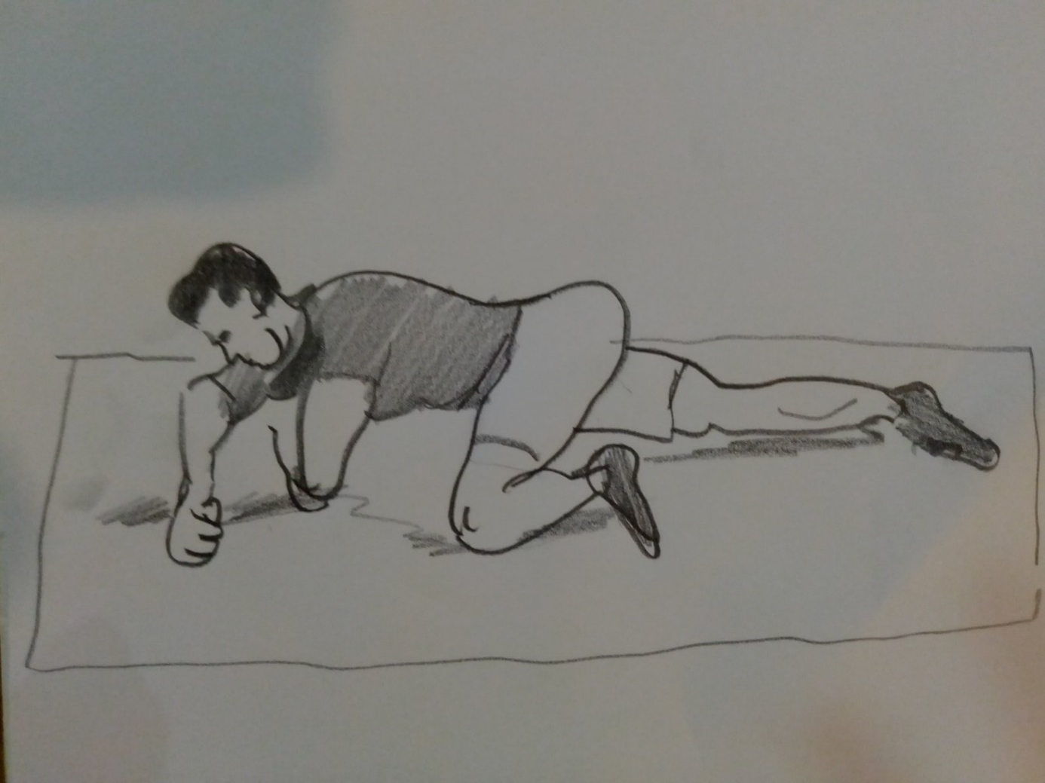
ВРСТЕ ПУЗАЊА:
1. ПУЗАЊЕ ПОТРБУШКЕ

Slide 7
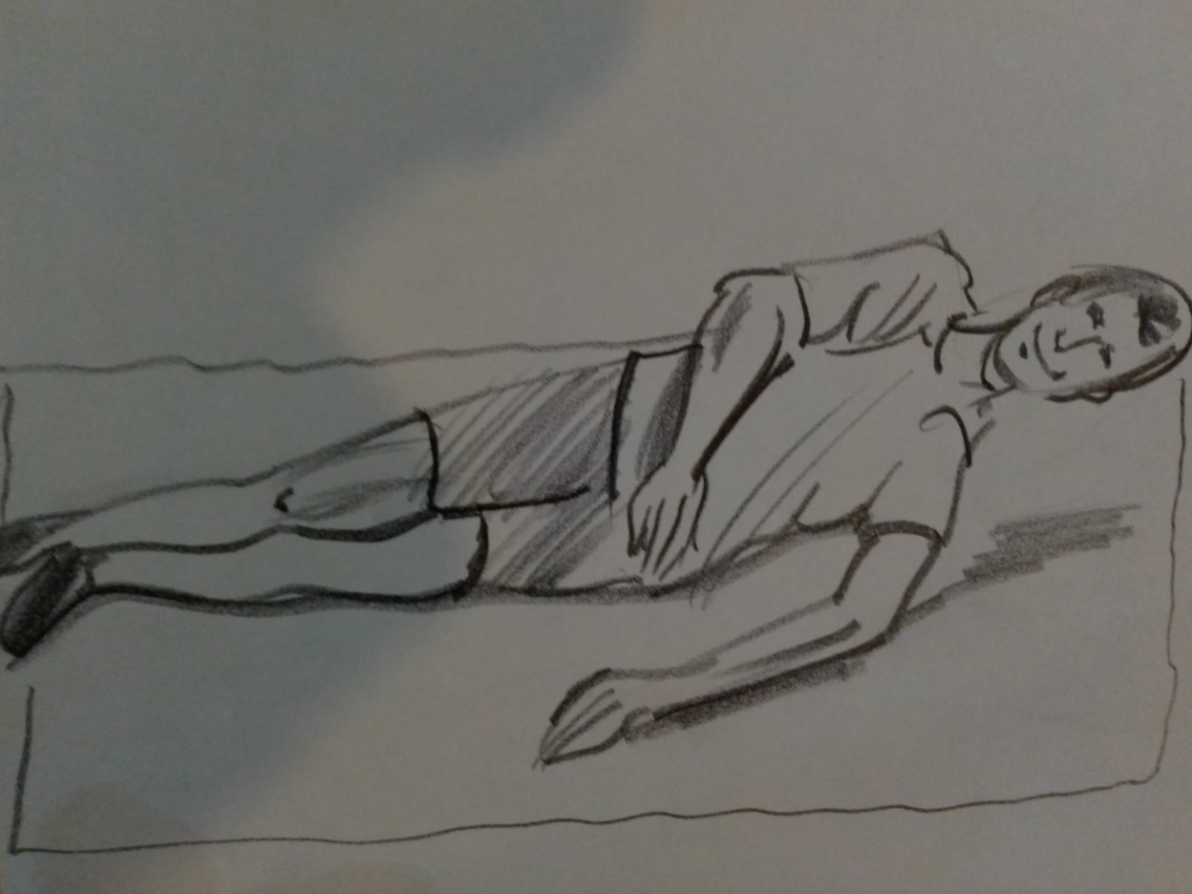
2. ПУЗАЊЕ НА БОКУ

Slide 8
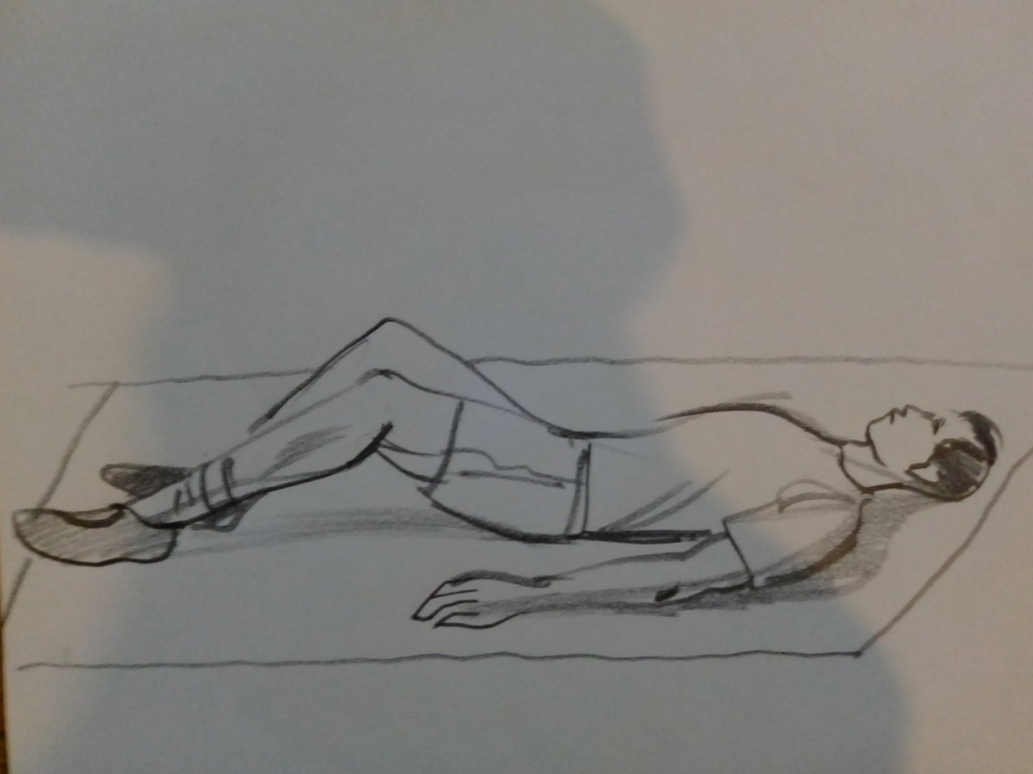
3. ПУЗАЊЕ НА ЛЕЂИМА

Slide 9
∗Ваш задатак је да пужете испод стола прво потрбушке. Лезите на под и пузите напријед као „гуштер“опирући се на руке.
∗Затим пужите на боку. Лезите на бок прво на лијеви, па на десни, ослоњени на једну подлактицу, а затим се одгурујте ногама.
∗Пужите још на леђима. Лезите на леђа, а затим пужите такође одгурујући се ногама.
∗Ове вјежбе су врло корисне за ваш раст и развој и зато редовно вјежбајте.

Slide 10
У ЗДРАВОМ ТИЈЕЛУ, ВЕДАР И ЗДРАВ ДУХ!
ОСТАНИТЕ ЗДРАВИ, ВЕДРИ И НАСМИЈАНИ!

